Slide 1



АNDIJON VILOYATI PEDAGOGLARNI YANGI METODIKALARGA O’RGATISH MILLIY MARKAZI
6.1
MODUL
6- mavzu
MATEMATIKA FANIDAN TIMSS-2023 TADQIQOTLARI TOPSHIRIQLARI TURLARI VA TAHLILI
Axmedova Zulnura Allayarovna

Slide 2
TIMSS-2023 QAMROV DOIRASI VA TOPSHIRIQLARI TAHLILI
Matematika fanining kognitiv sohalari;
TIMSS-2023 ning matematika fani bo‘yicha test topshiriqlari turlari va qiyinlik darajalari;
TIMSS topshiriqlari tahlili.

Slide 3
TIMSS-2023 DA MATEMATIKA QAMROV DOIRASINING TUZILISHI
Matematika fanidan TIMSS-2023 da o‘quvchilar yutuqlari quyidagi ikkita o‘lchov yo‘nalishi bo‘yicha baholanadi:
fanga oid sohalarni baholashga mo‘ljallangan mazmun sohasi
fikrlash jarayonlarini baholashga mo‘ljallangan kognitiv soha
Matematika fanining kognitiv sohalari
IV va VIII sinflar:
Bilish
Qo‘llash
Mulohaza yuritish

Slide 4
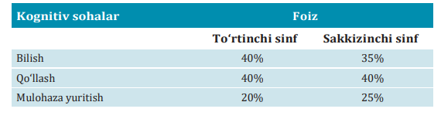
MATEMATIKA FANINING KOGNITIV SOHALARI

Slide 5
“BILISH” KOGNITIV SOHASI
Eslash | Ta’riflarni, atamalarni, sonli xossalarni, o‘lchov birliklarini, geometrik xususiyatlarni va belgilarni eslash (masalan: a∙b = ab, a + a + a = 3a).
Aniqlash | Raqamlar, iboralar, miqdorlar va shakllarni aniqlash. Matematik obyektlarni aniqlash (masalan, teng kasrlar, o‘nliklar va foizlar; sodda geometrik shakllarning turlari).
Izohlash | Umumiy xususiyatlarga ko‘ra, raqamlar, ifodalar, miqdorlar va shakllarni izohlash.
Hisoblash | +, –, ×, ÷ uchun algoritmik amallarni bajarish yoki ularni butun sonlar, kasrlar, o‘nli kasrlar va butun sonlar bilan birlashtirish. Oddiy algebraik almashtirishlarni bajarish.
Ma’lumot olish | Grafiklar, jadval, matn yoki boshqa manbalardan ma’lumot olish.
O‘lchash | O‘lchov vositalaridan foydalanish va tegishli o‘lchov birliklarini tanlash.

Slide 6
“QO‘LLASH” KOGNITIV SOHASI
Aniqlash | Muammolarni yechish uchun samarali/maqbul jarayonlarni, strategiyalarni, vositalarni va ko‘p ishlatiladigan yechish usullarini aniqlash.
Tasvirlash/ Modellashtirish | Ma’lumotni jadval yoki grafiklar shaklida tasvirlash; Muammoli vaziyatning tenglama, tengsizlik, geometrik shakl yoki diagrammalar yordamida matematik modelini yaratish;
Hayotga tadbiq etish | Hayotiy muammolarni ma’lum matematik tushuncha, amallar va usullardan foydalanib hal qilish.

Slide 7
“MULOHAZA YURITISH” KOGNITIV SOHASI
Tahlil qilish | Sonlar, ifodalar, miqdorlar va shakllar o‘rtasidagi munosabatlarni aniqlash, tasvirlash yoki ulardan foydalanish.
Birlashtirish/ sintez qilish | Muammolarni hal qilish uchun turli xil bilim, tegishli matematik usul va amallarni birlashtirish.
Baholash | Muammolar va masalalar yechishning muqobil natijasini baholash.
Xulosa chiqarish | Ma’lumot va dalillarga asoslanib to‘g‘ri xulosalar chiqarish.
Umumlashtirish | Umumiy munosabatlarni ifodalovchi, umumiy va maqbul xulosalar chiqarish.
Asoslash | Qaror qabul qilish yoki qarorni qo‘llab-quvvatlash uchun matematik dalillar keltirish.

Slide 8
TEST TOPSHIRIQLARINING TURLARI
TIMSS-2023 tadqiqotlarida raqamli test topshiriqlarining turlari:
Bitta javob tanlanadigan yopiq test
Bir nechta javob tanlanadigan yopiq test
Qisqa javobli ochiq test
Batafsil javobli ochiq test

Slide 9
TEST TOPSHIRIQLARINING JAVOB FORMATLARI
TIMSS-2023 tadqiqotlarida raqamli test topshiriqlariga javob berish moslamalari:
Siljitib joylashtirish moslamasi
To‘rtta asosiy amallar (+, -, x, ÷), manfiylik belgisi, kvadrat ildiz va kasrni kiritish tugmalaridan iborat ekran kalkulyatori (sodda matematik formulalarni yozish moslamasi)
Uzunlikni o‘lchashga doir masalalarda ishlatiladigan ekranga joylashtirilgan chizg‘ich moslamasi
Nuqta, kesma va to‘g‘ri chiziq chizish yoki o‘chirish uchun qalam va o‘chirg‘ich moslamasi
Darchadan maqbul javobni tanlash moslamasi

Slide 10
TEST TOPSHIRIQLARINING QIYINLIK DARAJALARI
TIMSS-2023 tadqiqotlarida test topshiriqlarining qiyinlik daraja ko‘rsatkichilari:
qiyin test topshiriqlari uchun - 0,40
o‘rtacha test topshiriqlari uchun - 0,55
oson test topshiriqlari uchun - 0,70

Slide 11
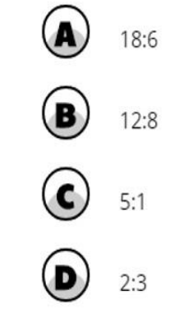
1
TIMSS TOPSHIRIQLARIDAN NAMUNALAR
Qaysi nisbat 3 : 2 nisbatga teng?

Slide 12
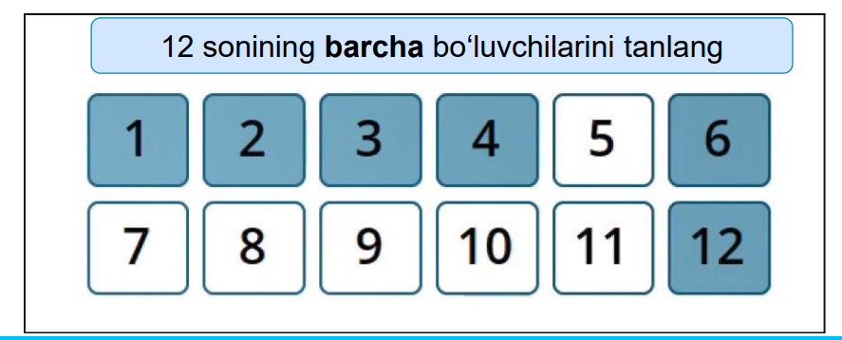
2
TIMSS TOPSHIRIQLARIDAN NAMUNALAR
1
2
3
4
6
12
Javob namunasi:

Slide 13
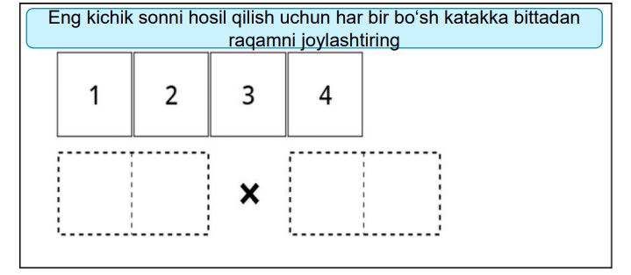
3
TIMSS TOPSHIRIQLARIDAN NAMUNALAR

Slide 14
3
TIMSS TOPSHIRIQLARIDAN NAMUNALAR
Javob namunasi:

Slide 15
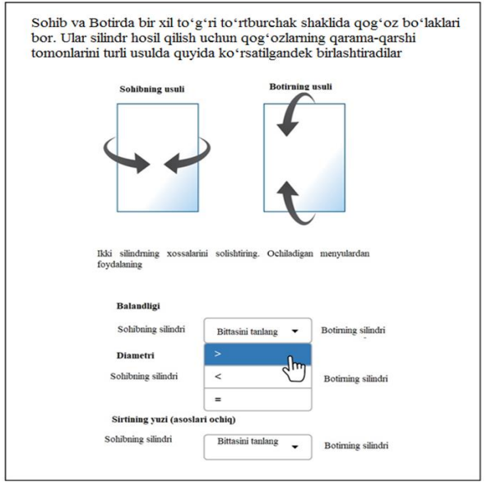
4
TIMSS TOPSHIRIQLARIDAN NAMUNALAR
Salim va Karimda bir xil to‘g‘ri to‘rtburchak shaklidagi qog‘oz bo‘laklari bor.
Ular silindr hosil qilish uchun qog‘ozlarning qarama-qarshi tomonlarini turli usulda, quyida ko‘rsatilgandek birlashtirdilar.
Salimning usuli Karimning usuli

Slide 16
4
TIMSS TOPSHIRIQLARIDAN NAMUNALAR
Salimning sinindri
Karimning sinindri
Hosil bo‘lgan silindrlar xossalarini solishtiring.
Buning uchun ochiladigan darchadan bitta munosabatni tanlang.
Salimning sinindri |  | Karimning sinindri
Balandligi |  | Balandligi
Diametri |  | Diametri
Yon sirtining yuzi |  | Yon sirtining yuzi
Bittasini tanlang
Bittasini tanlang
Bittasini tanlang

Slide 17
4
Salimning sinindri
Karimning sinindri
TIMSS TOPSHIRIQLARIDAN NAMUNALAR
Hosil bo‘lgan silindrlar xossalarini solishtiring.
Buning uchun ochiladigan darchadan bitta munosabatni tanlang.
Salimning sinindri |  | Karimning sinindri
Balandligi |  | Balandligi
Diametri |  | Diametri
Yon sirtining yuzi |  | Yon sirtining yuzi
Bittasini tanlang
Bittasini tanlang
Bittasini tanlang
>
>
Bittasini tanlang
<
<
=
Bittasini tanlang
=

Slide 18
4
Salimning sinindri
Karimning sinindri
TIMSS TOPSHIRIQLARIDAN NAMUNALAR
Hosil bo‘lgan silindrlar xossalarini solishtiring.
Buning uchun ochiladigan darchadan bitta munosabatni tanlang.
Salimning sinindri |  | Karimning sinindri
Balandligi |  | Balandligi
Diametri |  | Diametri
Yon sirtining yuzi |  | Yon sirtining yuzi
Bittasini tanlang
>
>
Bittasini tanlang
<
=
Bittasini tanlang

Slide 19
4
Salimning sinindri
Karimning sinindri
Karining sinindri
TIMSS TOPSHIRIQLARIDAN NAMUNALAR
Hosil bo‘lgan silindrlar xossalarini solishtiring.
Buning uchun ochiladigan darchadan bitta munosabatni tanlang.
Salimning sinindri |  | Karimning sinindri
Balandligi |  | Balandligi
Diametri |  | Diametri
Yon sirtining yuzi |  | Yon sirtining yuzi
Bittasini tanlang
>
>
Bittasini tanlang
Bittasini tanlang
<
>
=
Bittasini tanlang
<
=

Slide 20
4
Salimning sinindri
Karimning sinindri
TIMSS TOPSHIRIQLARIDAN NAMUNALAR
Hosil bo‘lgan silindrlar xossalarini solishtiring.
Buning uchun ochiladigan darchadan bitta munosabatni tanlang.
Salimning sinindri |  | Karimning sinindri
Balandligi |  | Balandligi
Diametri |  | Diametri
Yon sirtining yuzi |  | Yon sirtining yuzi
Bittasini tanlang
>
>
<
<
=
Bittasini tanlang

Slide 21
4
Salimning sinindri
Karimning sinindri
TIMSS TOPSHIRIQLARIDAN NAMUNALAR
Hosil bo‘lgan silindrlar xossalarini solishtiring.
Buning uchun ochiladigan darchadan bitta munosabatni tanlang.
Salimning sinindri |  | Karimning sinindri
Balandligi |  | Balandligi
Diametri |  | Diametri
Yon sirtining yuzi |  | Yon sirtining yuzi
>
Bittasini tanlang
>
>
<
Bittasini tanlang
Bittasini tanlang
=
>
<
=

Slide 22
4
Salimning sinindri
Karimning sinindri
TIMSS TOPSHIRIQLARIDAN NAMUNALAR
Hosil bo‘lgan silindrlar xossalarini solishtiring.
Buning uchun ochiladigan darchadan bitta munosabatni tanlang.
Salimning sinindri |  | Karimning sinindri
Balandligi |  | Balandligi
Diametri |  | Diametri
Yon sirtining yuzi |  | Yon sirtining yuzi
Bittasini tanlang
>
>
>
<
=
=

Slide 23
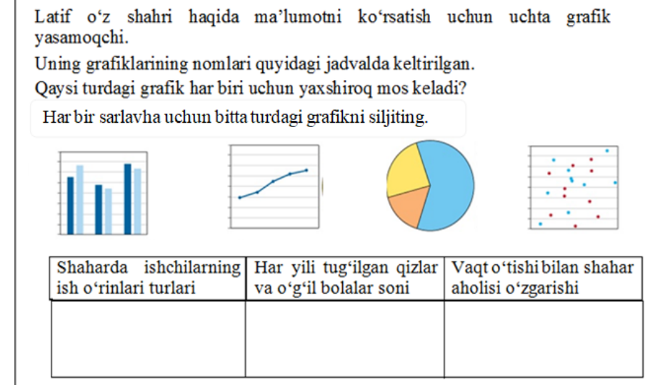
5
TIMSS TOPSHIRIQLARIDAN NAMUNALAR
Karim o‘z shahri haqidagi ma’lumotlarni uchta grafik orqali tasvirlamoqchi. Uning grafiklari nomi jadvalda keltirilgan. Quyidagi grafiklardan qaysi biri bu nomlarga yaxshiroq mos keladi? Grafiklarni siljitib jadvalning mos katagiga joylang.
Shararda ishchilarning ish o‘rinlari turlari | Har yili tug‘ilgan qiz va o‘g‘il bolalalar soni | Vaqt o‘tishi bilan shahar aholisi sonining o‘zgarishi

Slide 24
5
TIMSS TOPSHIRIQLARIDAN NAMUNALAR
Javob namunasi:
Shararda ishchilarning ish o‘rinlari turlari | Har yili tug‘ilgan qiz va o‘g‘il bolalalar soni | Vaqt o‘tishi bilan shahar aholisi sonining o‘zgarishi

Slide 25
5
TIMSS TOPSHIRIQLARIDAN NAMUNALAR
Javob namunasi:
Shararda ishchilarning ish o‘rinlari turlari | Har yili tug‘ilgan qiz va o‘g‘il bolalalar soni | Vaqt o‘tishi bilan shahar aholisi sonining o‘zgarishi

Slide 26
5
TIMSS TOPSHIRIQLARIDAN NAMUNALAR
Javob namunasi:
Shararda ishchilarning ish o‘rinlari turlari | Har yili tug‘ilgan qiz va o‘g‘il bolalalar soni | Vaqt o‘tishi bilan shahar aholisi sonining o‘zgarishi

Slide 27
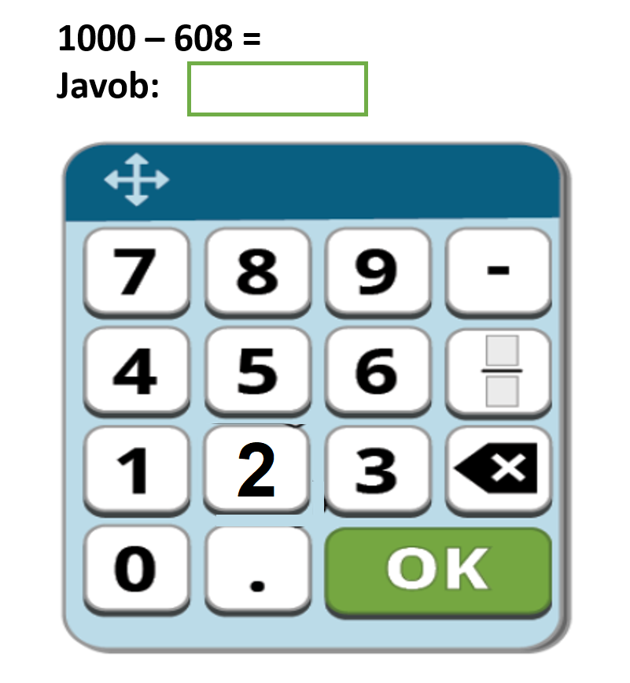
6
TIMSS TOPSHIRIQLARIDAN NAMUNALAR

Slide 28
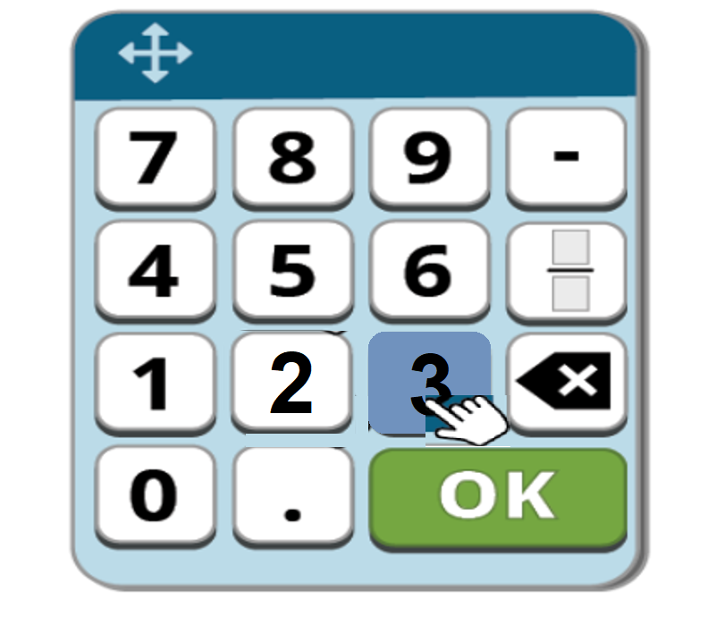
6
TIMSS TOPSHIRIQLARIDAN NAMUNALAR
1000 – 608 =
Javob:
3

Slide 29
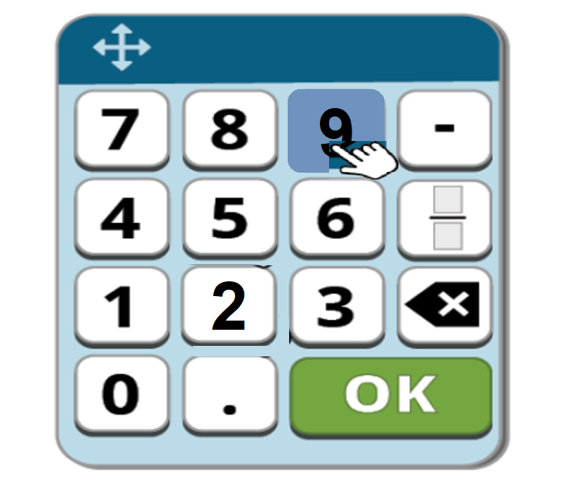
6
TIMSS TOPSHIRIQLARIDAN NAMUNALAR
1000 – 608 =
Javob:
39

Slide 30
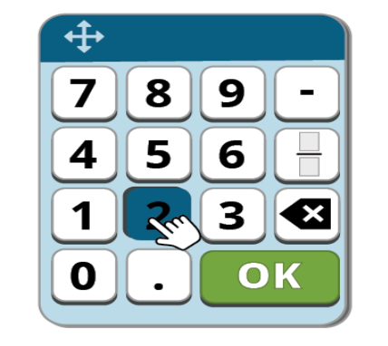
6
TIMSS TOPSHIRIQLARIDAN NAMUNALAR
1000 – 608 =
Javob:
392

Slide 31
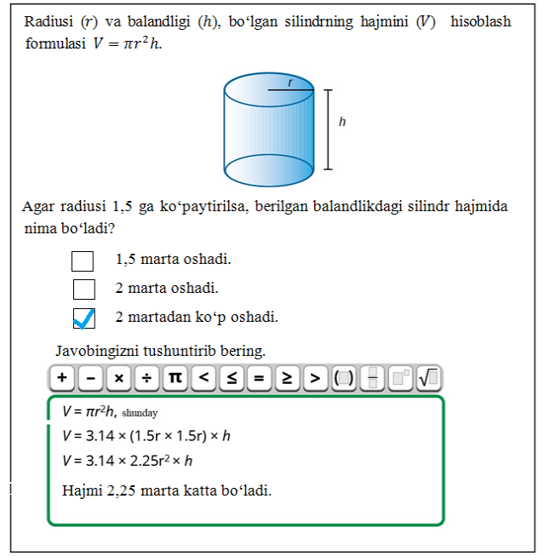
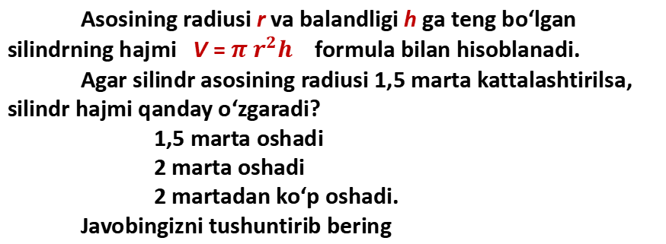
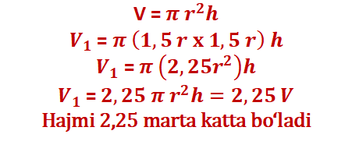
7
TIMSS TOPSHIRIQLARIDAN NAMUNALAR
Asosining radiusi r va balandligi h ga teng bo‘lgan silindrning hajmi V = $π r^{2}h$ formula bilan hisoblanadi.
Agar silindr asosining radiusi 1,5 marta kattalashtirilsa, silindr hajmi qanday o‘zgaradi?
1,5 marta oshadi
2 marta oshadi
2 martadan ko‘p oshadi.
Javobingizni tushuntirib bering

Javob namunasi:
V = $π r^{2}h$
$V_{1}$ =$π \left(1,5 r x 1,5 r\right) h$
$V_{1}$ =$π \left(2,25r^{2}\right)h$
$V_{1}$ = $2,25 π r^{2}h=2,25 V$
Hajmi 2,25 marta katta bo‘ladi

Slide 32
7
TIMSS TOPSHIRIQLARIDAN NAMUNALAR

Slide 33
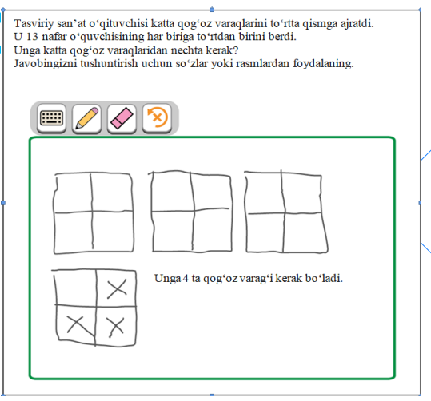
8
TIMSS TOPSHIRIQLARIDAN NAMUNALAR
Tasviriy san’at o‘qituvchisi katta qog‘oz varaqlarini 4 ta teng qismlarga bo‘ldi. U 13 nafar o‘quvchi-larning har biriga varaqning to‘rtdan bir ulushini berdi.
Unga bunday varaqlardan nechtasi kerak bo‘ladi?
Javobingizni so‘zlar yoki rasmlardan foydalanib tushuntiring.
Javob namunasi:
Unga 4 ta qog‘oz varag‘i kerak bo‘ladi.

Slide 34
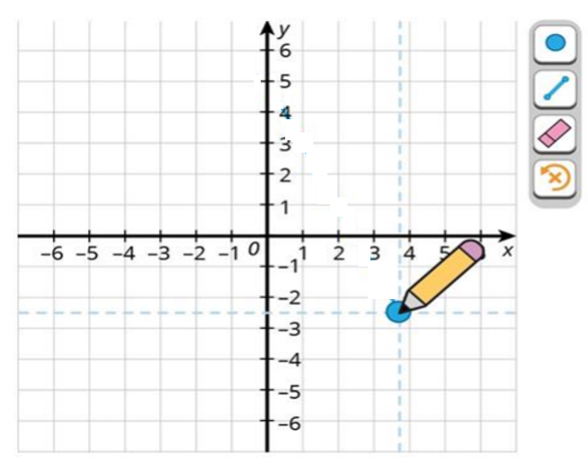
9
TIMSS TOPSHIRIQLARIDAN NAMUNALAR
(2;1) nuqtadan o‘tuvchi va burchak koeffitsiyenti -2 ga teng bo‘gan to‘g‘ri chiziqni o‘tkazing.

Slide 35
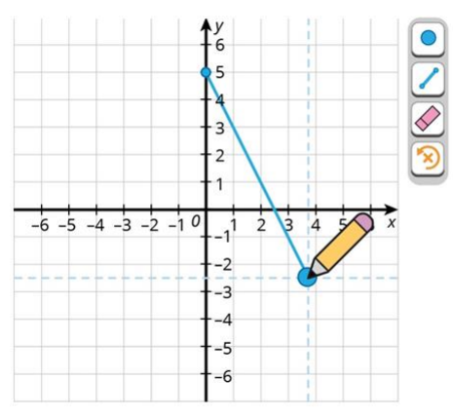
9
TIMSS TOPSHIRIQLARIDAN NAMUNALAR
Javob namunasi:
(2;1) nuqtadan o‘tuvchi va burchak koeffitsiyenti -2 ga teng bo‘gan to‘g‘ri chiziqni o‘tkazing.

Slide 36
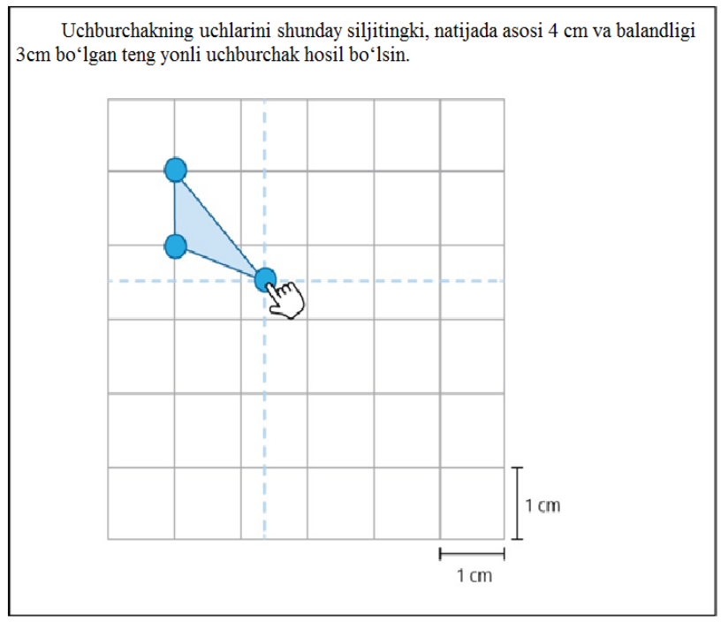
10
TIMSS TOPSHIRIQLARIDAN NAMUNALAR
Uchburchakning uchlarini shunday siljitingki, natijada asosi 4 cm va balandligi 3 cm bo‘lgan teng yonli uchburchak hosil bo‘lsin.

Slide 37
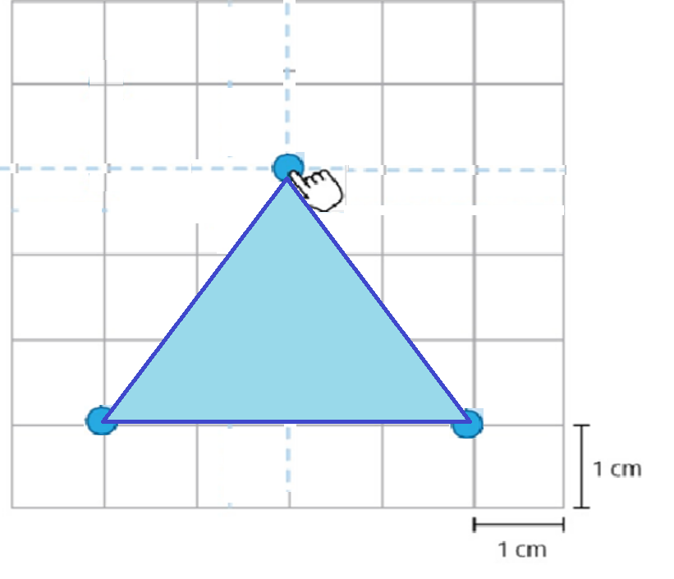
10
TIMSS TOPSHIRIQLARIDAN NAMUNALAR
Javob namunasi:
Uchburchakning uchlarini shunday siljitingki, natijada asosi 4 cm va balandligi 3 cm bo‘lgan teng yonli uchburchak hosil bo‘lsin.

Slide 38
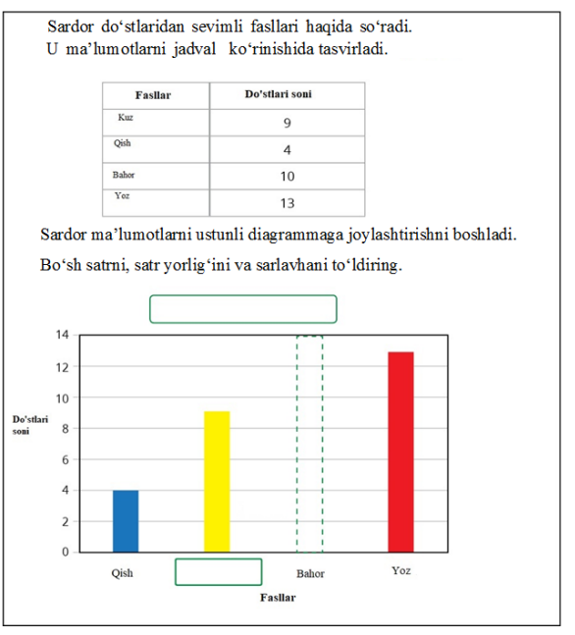
11
TIMSS TOPSHIRIQLARIDAN NAMUNALAR
Sardor ma’lumotlarni ustunli diagrammaga joylashtirishni boshladi. Bo‘sh satrni, satr yorlig‘ini va sarlavhani to‘ldiring
Sardor do‘stlaridan sevimli fasllari haqida so‘radi. U to‘plagan ma’lumotlarni jadval ko‘rinishida tasvirladi.
Do‘stlari soni
Fasllar | Do‘stlari soni
Kuz | 9
Qish | 4
Bahor | 10
Yoz | 13
Fasllar

Slide 39
11
TIMSS TOPSHIRIQLARIDAN NAMUNALAR
Sardor ma’lumotlarni ustunli diagrammaga joylashtirishni boshladi. Bo‘sh satrni, satr yorlig‘ini va sarlavhani to‘ldiring
Sardor do‘stlaridan sevimli fasllari haqida so‘radi. U to‘plagan ma’lumotlarni jadval ko‘rinishida tasvirladi.
Javob namunasi:
Sevimli fasllar
Do‘stlari soni
Fasllar | Do‘stlari soni
Kuz | 9
Qish | 4
Bahor | 10
Yoz | 13
Kuz
Fasllar

Slide 40

12
TIMSS TOPSHIRIQLARIDAN NAMUNALAR
Hayvonlar vazni piktogrammasini yarating. Piktogrammani to‘ldirish uchun belgilarni olib qo‘ying. Sirtlon namuna uchun keltirilgan.
Hayvonlar vazni
Hayvon | Vazni (kg)
Sirtlon | 50
Arslon | 100
Qoplon | 75
Hayvon | Vazni (kg)
Sirtlon
Arslon
Qoplon
Kalit: - 50 kg

Slide 41
12
TIMSS TOPSHIRIQLARIDAN NAMUNALAR
Hayvonlar vazni piktogrammasini yarating. Piktogrammani to‘ldirish uchun belgilarni olib qo‘ying. Sirtlon namuna uchun keltirilgan.
Hayvonlar vazni
Javob namunasi:
Hayvon | Vazni (kg)
Sirtlon | 50
Arslon | 100
Qoplon | 75
Hayvon | Vazni (kg)
Sirtlon
Arslon
Qoplon
Kalit: - 50 kg

Slide 42
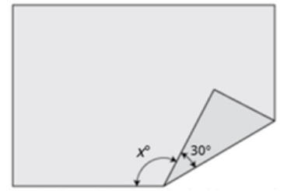
13
TIMSS TOPSHIRIQLARIDAN NAMUNALAR
To‘g‘ri to‘rtburchak shaklidagi qog‘ozning bir uchi yuqorida ko‘rsatilgandek buklangan. x ning qiymatini toping.
Javob:

Slide 43



13
TIMSS TOPSHIRIQLARIDAN NAMUNALAR
30$°$
To‘g‘ri to‘rtburchak shaklidagi qog‘ozning bir uchi yuqorida ko‘rsatilgandek buklangan. x ning qiymatini toping.
Javob:
x = 180$°$ - (30$°$ + 30$°)$ = 120$°$
120$°$

Slide 44
FOYDALANISH TAVSIYA ETILADIGAN ADABIYOTLAR RO‘YXATI:
A.Ismailov, B.Xaydarov, N.Karimov, Sh.Ismailov, Xalqaro tadqiqotlarda o‘quvchilarning matematik savodxonligini baholash (metodik qo‘llanma). Ta’lim sifatini baholash bo‘yicha xalqaro tadqiqotlarni amalga oshirish milliy markazi. – Toshkent, 2019-yil. – 112 bet.
Ina V.S. Mullis va Michael O. Martin, TIMSS 2019 baholash qamrov doirasi, qo‘llanma, Toshkent: “Ta’lim sifatini baholash bo‘yicha xalqaro tadqiqotlarni amalga oshirish milliy markazining matbaa bo‘limi”, 2021-yil. 66 bet.
Carnoy M., Khavenson T., Ivanova A. Using TIMSS and PISA results to inform educational policy: a study of Russia and its neighbours //Compare: A Journal of Comparative and International Education. – 2015. – Т. 45. – №. 2. – С. 248-271.
PISA 2021 Mathematics Framework, 45th meeting of the PISA Governing Board, 23-25 April 2018 Stockholm, Sweden.
PISA Mathematics in 2021, An analysis of the center for curriculum redesign (CCR), 2016.
Internet resurslari:
1. http:/www.markaz.tdi.uz - Ta’lim sifatini baholash bo‘yicha xalqaro tadqiqotlarni amalga oshirish milliy markazi sayti
t.me/milliymarkaz –Milliy markaz telegram kanali (PISA, PIRLS, TIMSS, TALIS)
@milliymarkaz_aloqabot - Milliy markazi telegram boti.
3. http://www.stesting.uz – O’quvchilarning xalqaro PISA, TIMSS, PIRLS tadqiqotlariga tayyorlanish sinov platformasi.
http://www.dtm.uz – Respublika test markazi sayti.
http://centeroko.ru – Центр оценки качества образования ИСРО РАО
http://timss2015.org - Международный координационный центр исследования TIMSS
https: //www.globalinnovationindex.org - Global Innovation Index 2018 Report.

Slide 45
ANDIJON VILOYATI PEDAGOGLARNI YANGI METODIKALARGA
O’RGATISH MILLIY MARKAZI
E’TIBORINGIZ UCHUN RAHMAT!
Z.A.Axmedova – Andijon viloyati PYMO’MM
Aniq va tabiiy fanlar metodikasi kafedrasi matematika fani o’qituvchisi
E-mail: zulnuraxonaxmedova@gmail.com

